Slide 1



Московский Государственный Технический Университет
имени Н.Э. Баумана
1830
Учебная дисциплина
Схемотехника
дискретных устройств
Тема: Арифметические и логические основы ЭВМ

Slide 2
Тема: Арифметические и логические основы ЭВМ
Логика- наука о формах и законах мышления (в общем понимании)
Математическая логика- наука о применении математических методов для решения различного рода логических задач.

Slide 3
Высказывание
Основное понятие алгебры логики-высказывание.
Простое Высказывание - некоторое предложение, о котором можно утверждать, что оно истинно или ложно.

Slide 4
Высказывание
Сложным высказыванием является предложение, состоящее из нескольких простых предложений (т.е. простых высказываний), связанных между собой какими либо логическими связями.

Slide 5
Высказывание
Под логическими связями понимаются грамматические союзы типа «НЕ», «И», «ИЛИ», «ЕСЛИ.., ТО..».

Slide 6
Высказывание
Любое высказывание можно обозначить символом х и считать, что х=1, если высказывание истинно, а х=0, если высказывание ложно.
Логическая (булева) переменная – такая величина х, которая может принимать только два значения: х={0,1}.

Slide 7
Высказывание
Высказывание абсолютно истинно, если соответствующая ему логическая величина принимает значение х=1 при любых условиях.
Высказывание абсолютно ложно, если соответствующая ему логическая величина принимает значение х=0 при любых условиях.

Slide 8
Определение булевой функции
Под булевой функцией (БФ) понимают сложное высказывание.
Эта функция принимает лишь два значения: 0 или 1. Булева функция всегда конечна.

Slide 9
Определение булевой функции
Простые высказывания, входящие в булеву функцию, называют переменными (или булевыми переменными).
Булева (двоичная) функция – это двоичная переменная Y, значение которой зависит от её двоичных переменных (аргументов функции).

Slide 10
Определение булевой функции
Чтобы задать булеву функцию надо каждому из возможных сочетаний аргументов x1,x2,…,xn поставить в соответствие 0 или 1 (т.е. значение функции).

Slide 11
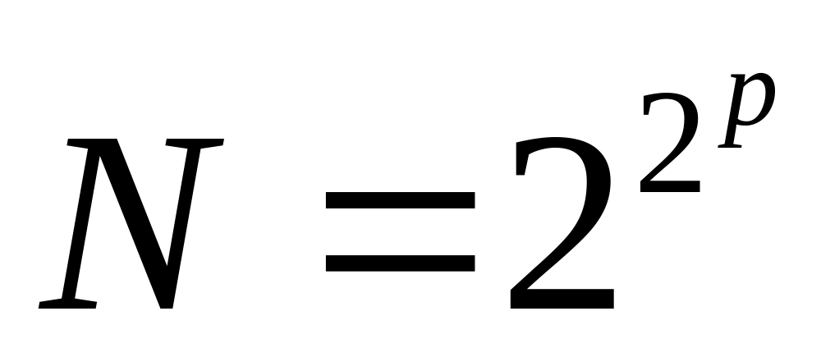
Определение булевой функции
Количество возможных булевых функций N при количестве переменных p, определяется по формуле:

Slide 12
Симвилярная БФ
БФ одной переменной называется симвилярной функцией.

Slide 13
Симвилярная БФ
 | X=0 | x=1 | обозначе-ние | название
Y1 | 0 | 0 | 0 | Константа нуль
Y2 | 0 | 1 | x | Повторение
Y3 | 1 | 0 | !x | Отрицание (инверсия)
Y4 | 1 | 1 | 1 | Константа единица

Slide 14
Бинарная булева функция
Булева функция от двух переменных называется бинарной.

Slide 15
Бинарные булевы функции
x1 | x2 | Y0 | Y1 | Y2 | Y3 | Y4 | Y5 | Y6 | Y7
0 | 0 | 0 | 1 | 0 | 1 | 0 | 1 | 0 | 1
0 | 1 | 0 | 0 | 1 | 1 | 0 | 0 | 1 | 1
1 | 0 | 0 | 0 | 0 | 0 | 1 | 1 | 1 | 1
1 | 1 | 0 | 0 | 0 | 0 | 0 | 0 | 0 | 0

Slide 16
Бинарные булевы функции
x1 | x2 | Y8 | Y9 | Y10 | Y11 | Y12 | Y13 | Y14 | Y15
0 | 0 | 0 | 1 | 0 | 1 | 0 | 1 | 0 | 1
0 | 1 | 0 | 0 | 1 | 1 | 0 | 0 | 1 | 1
1 | 0 | 0 | 0 | 0 | 0 | 1 | 1 | 1 | 1
1 | 1 | 1 | 1 | 1 | 1 | 1 | 1 | 1 | 1

Slide 17
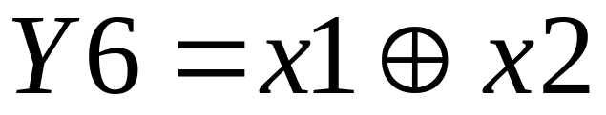
Наименования бинарных булевых функций
Y0- константа 0 Y0=0
Y1 – функция Пирса Y1=!(x1+x2)
Y2 – запрет по x1 Y2=!x1*x2
Y3 – переменная !x1 Y3=!x1
Y4 – запрет по x2 Y4=x1*!x2
Y5 – переменная !x2 Y5=!x2
Y6 – искл. ИЛИ (сложение по модулю 2)

Slide 18
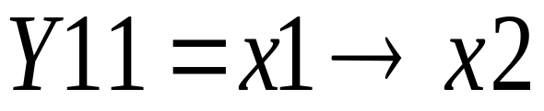
Наименования бинарных булевых функций
Y7 – функция Шеффера Y7=!(x1*x2)
Y8 – конъюнкция Y8=x1*x2
Y9 – равнозначность Y9=x1=x2
Y10- перемен. x2 Y10=x2
Y11- импликация x1 x2
Y11=!x1+x2

Slide 19
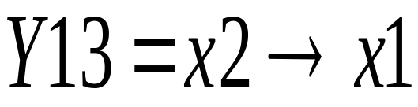
Наименования бинарных булевых функций
Y12 – переменная x1 Y12=x1
Y13 – импликация x2 к x1
Y13=x1+!x2
Y14 – дизъюнкция Y14=x1+x2
Y15 – константа единицы Y15=1

Slide 20
Определение логической функции
Логическая функция алгебры логики – функция f(x1, x2, …., xn), принимающая значение, равное 0 или 1 на наборе логических переменных х1, х2, …..хn.

Slide 21
Применимость алгебры логики
Возможность применения алгебры логики к задачам проектирования вычислительных устройств обусловлена аналогией понятий и категорий алгебры логики и двоичной системы счисления.

Slide 22
Технический аналог булевой функции
Техническим аналогом булевой функции является комбинационная схема, выполняющая соответствующее этой функции преобразование информации.
Постоянные уровни напряжения, соответствующие принятому в схеме представлению 0 и 1, могут рассматриваться как технические аналоги функции «ложь» и «истина».

Slide 23
Понятие логического элемента
Логические операции над двоичными переменными реализуются схемами, которые называются логическими элементами.
Число входов логического элемента соответствует числу аргументов воспроизводимой им булевой функции.

Slide 24
Основные логические элементы, воспроизводящие булевы функции двух переменных.

Slide 25
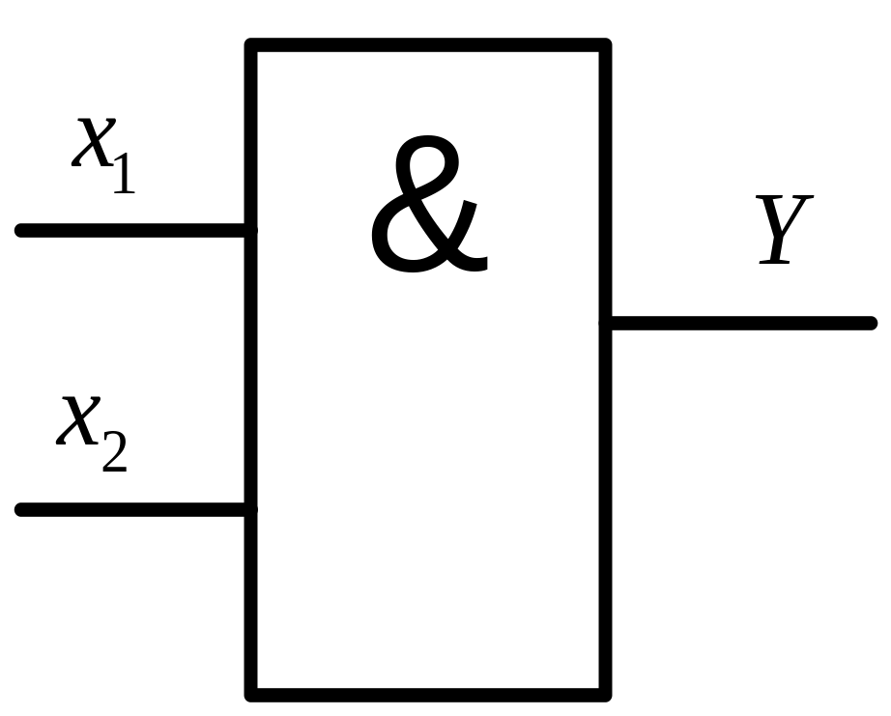
Логический элемент «И».

Slide 26
Таблица функции конъюнкции.
x1 | x2 | Y
0 | 0 | 0
0 | 1 | 0
1 | 0 | 0
1 | 1 | 1

Slide 27
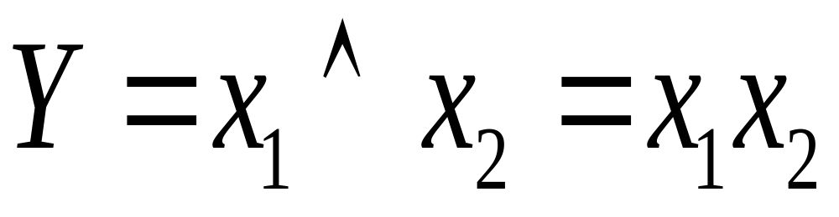
Выражение булевой функции «конъюнкция» или логического умножения

Slide 28
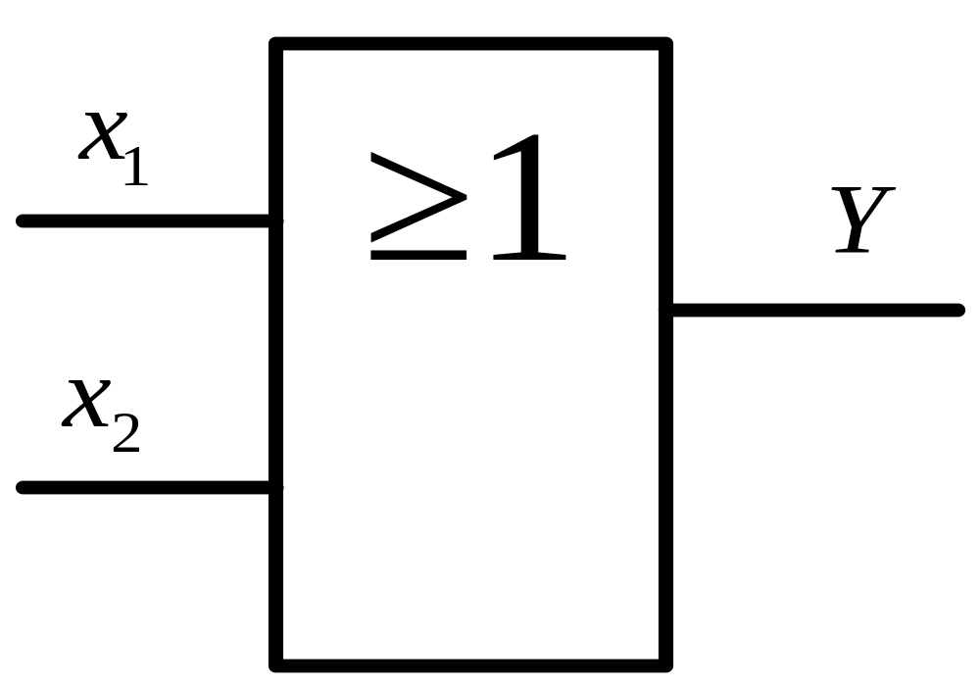
Логический элемент «ИЛИ».

Slide 29
Таблица функции дизъюнкции.
x1 | x2 | Y
0 | 0 | 0
0 | 1 | 1
1 | 0 | 1
1 | 1 | 1

Slide 30
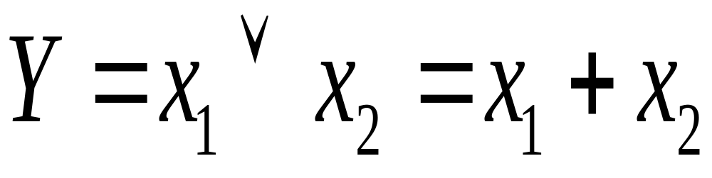
Выражение булевой функции «дизъюнкция» или логического сложения

Slide 31
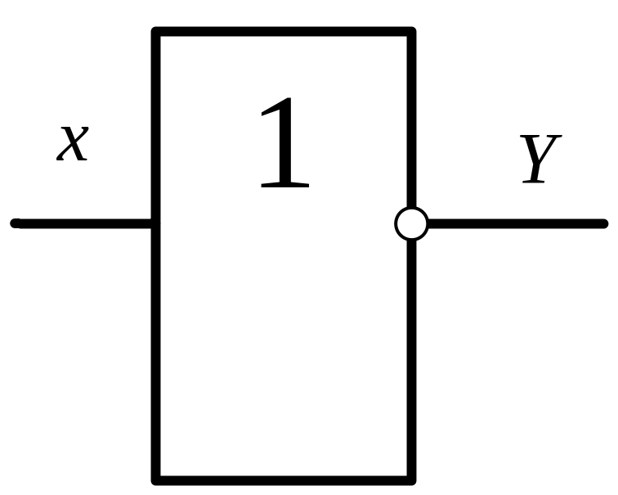
Логический элемент «НЕ».

Slide 32
Таблица функции отрицания.
x | Y
0 | 1
1 | 0

Slide 33
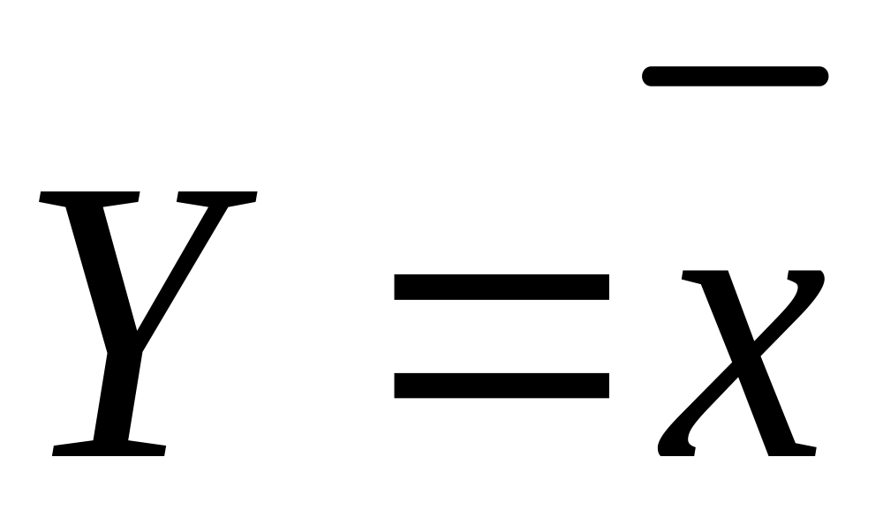
Выражение булевой функции «отрицание»

Slide 34
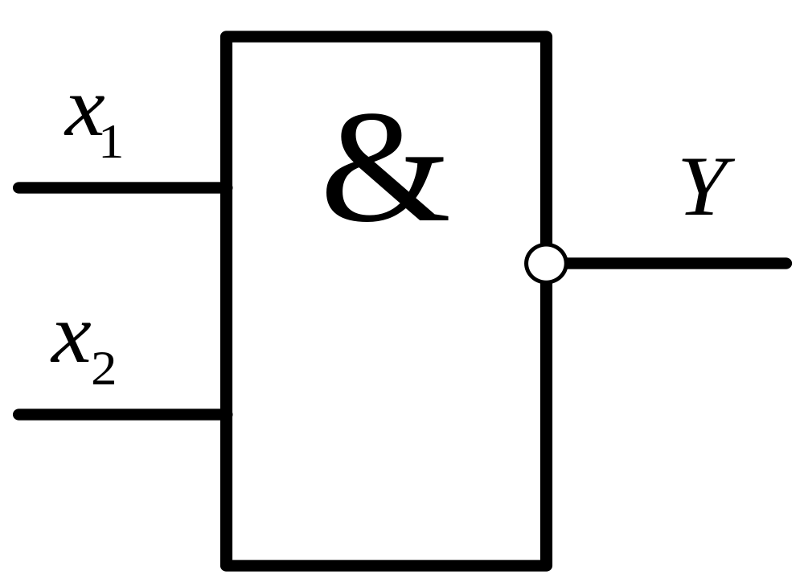
Логический элемент «И-НЕ».

Slide 35
Таблица функции Шеффера (и-не).
x1 | x2 | Y
0 | 0 | 1
0 | 1 | 1
1 | 0 | 1
1 | 1 | 0

Slide 36
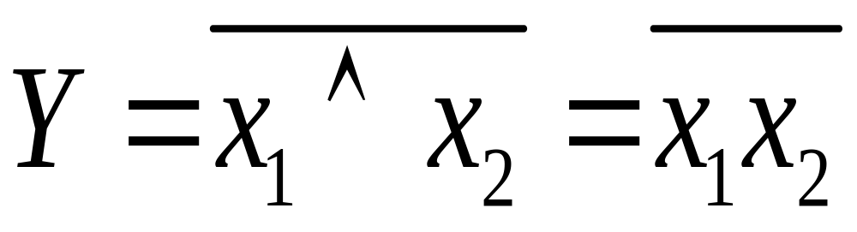
Выражение булевой функции «Штрих Шеффера».

Slide 37
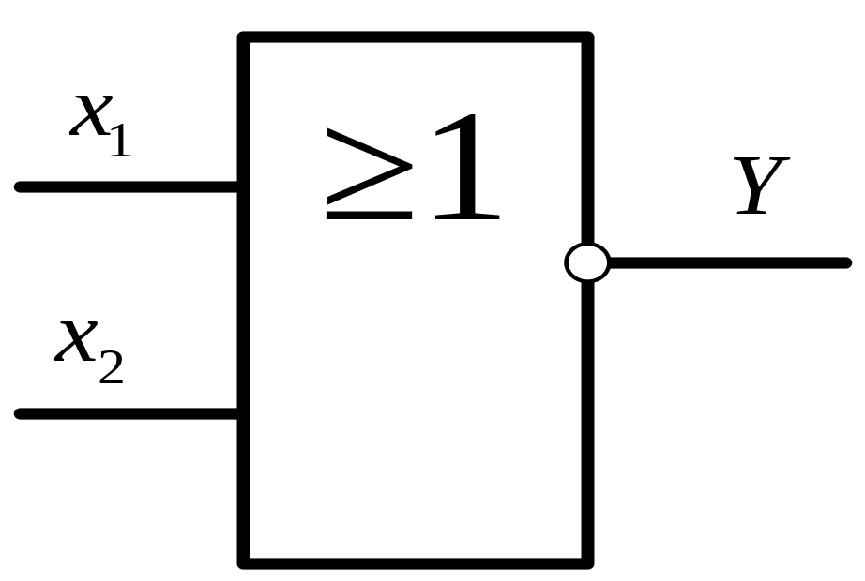
Логический элемент
«ИЛИ-НЕ».

Slide 38
Таблица функции
«Стрелка Пирса» .
x1 | x2 | Y
0 | 0 | 1
0 | 1 | 0
1 | 0 | 0
1 | 1 | 0

Slide 39
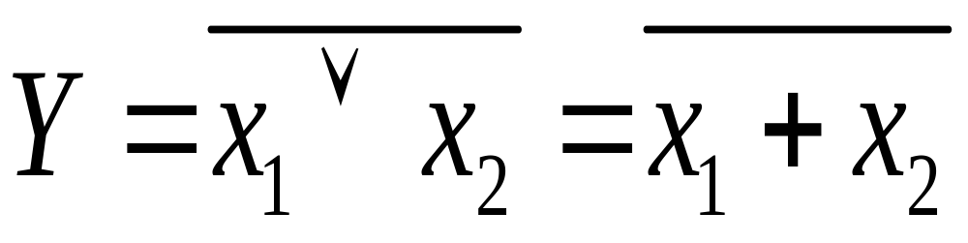
Выражение булевой функции «Стрелка Пирса «ИЛИ-НЕ»».

Slide 40
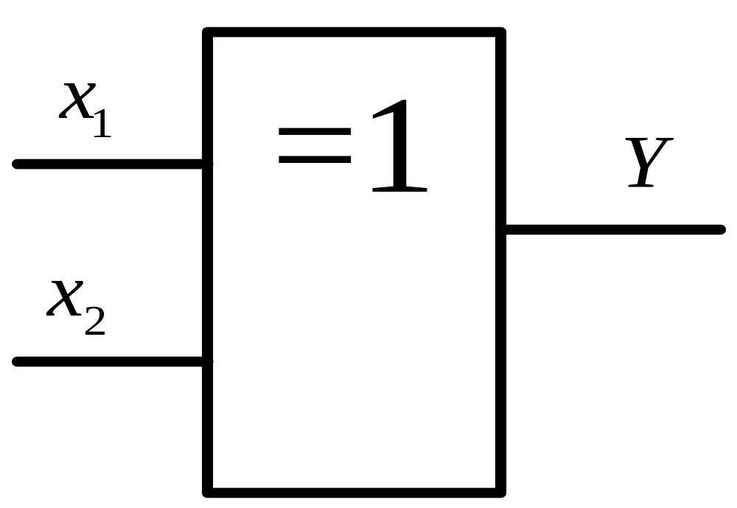
Логический элемент «Исключающее ИЛИ».

Slide 41
Таблица функции
«Исключающее ИЛИ» .
x1 | x2 | Y
0 | 0 | 0
0 | 1 | 1
1 | 0 | 1
1 | 1 | 0

Slide 42
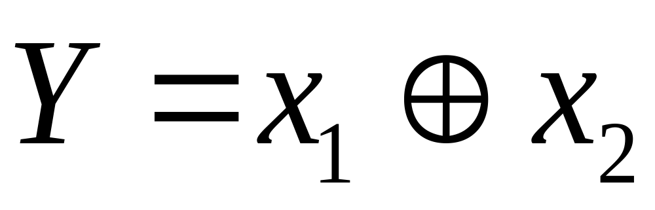
Выражение булевой функции «Исключающее ИЛИ».

Slide 43
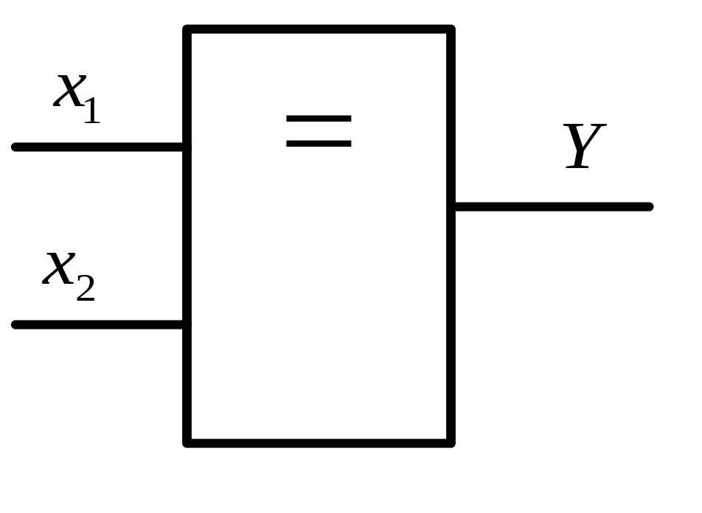
Логический элемент Равнозначность (эквивалентность).

Slide 44
Таблица функции
«Равнозначность» .
x1 | x2 | Y
0 | 0 | 1
0 | 1 | 0
1 | 0 | 0
1 | 1 | 1

Slide 45
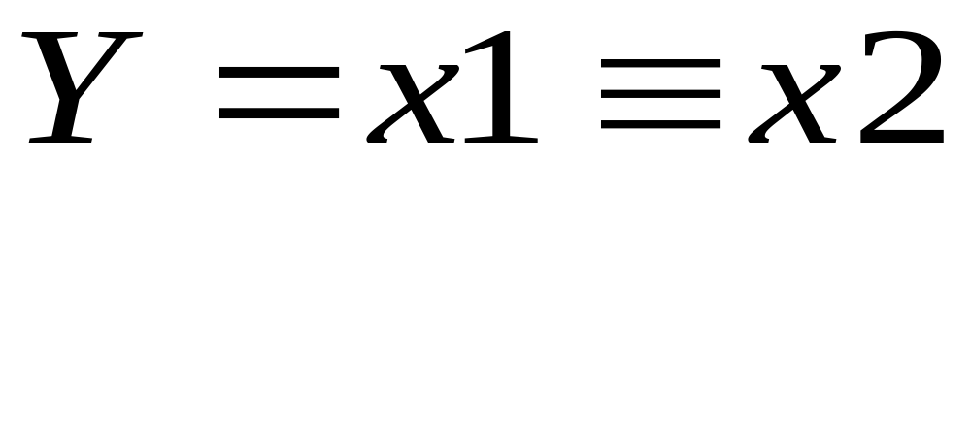
Выражение булевой функции «Равнозначность».

Slide 46

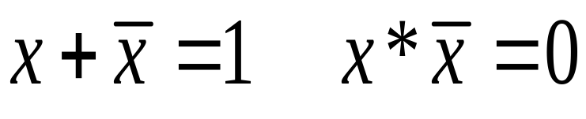
Законы и аксиомы алгебры логики
Закон одинарных элементов:
Х+1=1 Х*1=Х
Х+0=Х Х*0=0
Законы отрицания:
- закон двойного отрицания
- закон дополнительности

Slide 47
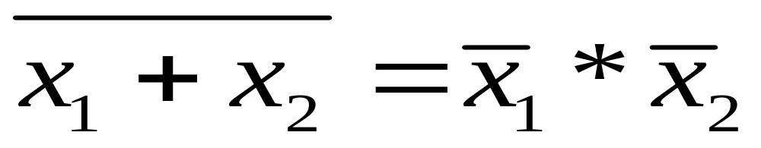
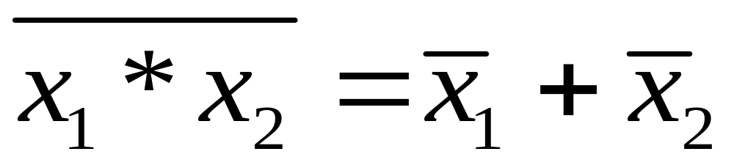
Законы и аксиомы алгебры логики
Закон двойственности Де Моргана

Slide 48
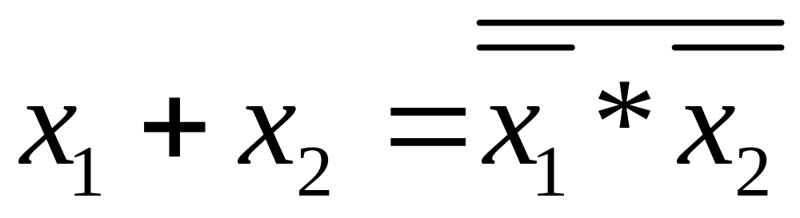
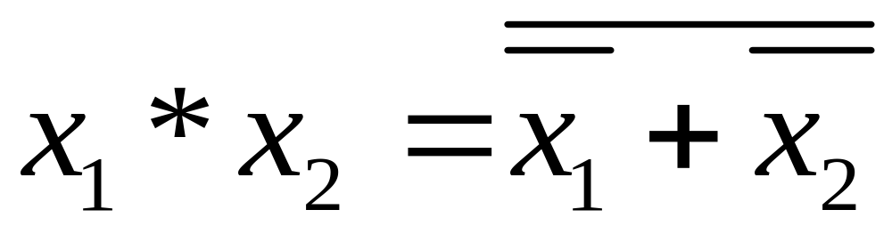
Законы и аксиомы алгебры логики
Из этих выражений следует следствие:

Slide 49
Комбинационные законы
Закон тавтологии:
Х+Х+Х+…….+Х=Х
Х*Х*Х*……*Х=Х
Переместительный (коммутативный) закон:
Х1+Х2=Х2+Х1 Х1*Х2=Х2*Х1

Slide 50
Комбинационные законы
Сочетательный (ассоциативный) закон:
(Х1+Х2)+Х3=Х1+(Х2+Х3)
(Х1*Х2)*Х3=Х1*(Х2*Х3)

Slide 51
Комбинационные законы
Распределительный закон:
X1*(X2+X3)=(X1*X2)+(X1*X3)
X1+(X2*X3)=(X1+X2)*(X1+X3)

Slide 52
Комбинационные законы
Сочетательный закон:
X1*(X2*X3)=(X1*X3)*X2
X1+(X2+X3)=(X1+X2)+X3

Slide 53
Комбинационные законы
Переместительный закон
(закон коммутативности):
X1*X2*X3=X3*X2*X1
X1+X2+X3=X3+X1+X2

Slide 54
Комбинационные законы
Закон поглощения (абсорбции):
X1+X1*X2=X1
X1*(X1+X2)=X1

Slide 55
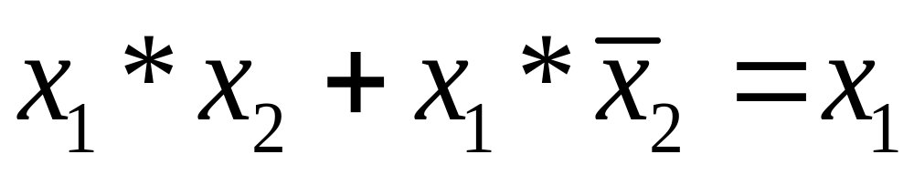
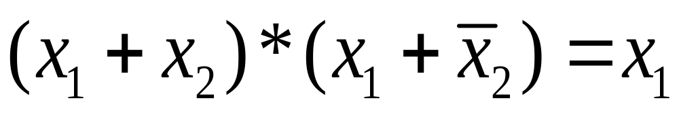
Комбинационные законы
Закон склеивания:

Slide 56
Теорема Шеннона
Операция инвертирования произвольной комбинации двоичных переменных, связанных знаками дизъюнкции и конъюнкции эквивалентна замене в этой комбинации

Slide 57
Теорема Шеннона (продолжение)
исходных значений двоичных переменных их инверсными значениями при одновременной замене знаков дизъюнкции и конъюнкции.

Slide 58
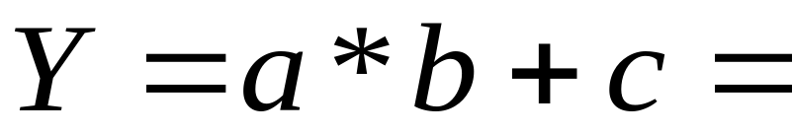
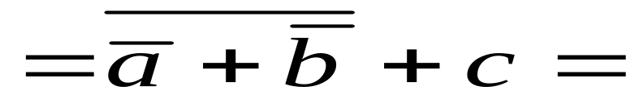
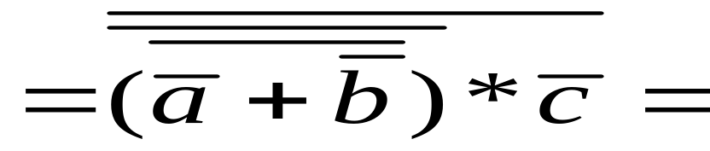
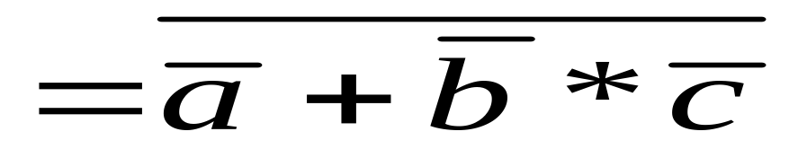
Пример применения теоремы Шеннона

Slide 59
Определение Основного Функционально полного набора
Набор функций дизъюнкции, конъюнкции и инверсии, который соответствует трём операциям булевой алгебры-логики, получил название Основного функционально-полного набора.

Slide 60
Другие функционально полные наборы
Двумя другими функционально полными наборами являются функции Пирса и Шеффера.

Slide 61
Функционально полная система логических элементов
Систему логических элементов называют функционально полной, если есть возможность создать любые заданные переключательные выходные функции.

Slide 62
Понятие « базис»
Система переключательных функций , образующую функционально полную систему, логических функций называется базисом.

Slide 63
Переключательная функция
Переключательной функцией называется математическое выражение, связывающее между собой элементарные двоичные логические переменные, принимающие значения «0» и «1».

Slide 64
Дизъюнктивно-нормальная форма (ДНФ)
Если логическая функция выражена посредством логической суммы элементарных конъюнкций, то считается, что она задана своей ДНФ.
Y=A*B+C*D=(A^B)v(C^D)

Slide 65
Элементарная конъюнкция
Элементарной конъюнкцией n-го ранга называется логическое произведение двоичных переменных и их отрицаний, причём, каждая переменная в произведении должна встречаться только один раз. Например:
X1^X2^!X3^X4^!X5

Slide 66
Ранг конъюнкции
Рангом конъюнкции называется число двоичных переменных, составляющих элементарную конъюнкцию.
Например : X1^X2^!X3^X4^!X5; - это конъюнкция 5-го ранга, так как составлена из произведения пяти переменных и их отрицаний.

Slide 67
Конъюнктивно-нормальная форма (КНФ)
Если логическая функция выражена посредством логического произведения элементарных дизъюнкций, то считается, что она задана своей КНФ.
Y=(A+B)*(C+D)=(AvB)^(CvD)

Slide 68
Элементарная дизъюнкция
Элементарной дизъюнкцией n-го ранга называется логическая сумма двоичных переменных и их отрицаний, причём, каждая переменная в сумме должна встречаться только один раз. Например:
X1vX2v!X3vX4v!X5

Slide 69
Ранг дизъюнкции
Рангом дизъюнкции называется число двоичных переменных, составляющих элементарную дизъюнкцию.
Например : X1vX2v!X3vX4v!X5; - это дизъюнкция 5-го ранга, так как составлена из логической суммы пяти переменных и их отрицаний.

Slide 70
Эквивалентность представления
Одна и та же логическая функция может быть представлена как своей ДНФ так и КНФ, путём эквивалентных преобразований.
Из множества этих нормальных форм функций выделяют одну совершенную дизъюнктивную (СДНФ) и одну совершенную конъюнктивную (СКНФ) формы.

Slide 71
СДНФ
Совершенная дизъюнктивно-нормальная форма логической функции от n двоичных переменных называется такая ДНФ логической функции в которой:
- все конъюнкции имеют один и тот же ранг;

Slide 72
СДНФ
- нет двух одинаковых конъюнкций;
- каждая конъюнкция содержит либо прямое, либо инверсное значение двоичной переменной;
- ни одна конъюнкция не содержит двух одинаковых двоичных переменных.

Slide 73
Определение минтерма
Конъюнкции n-го ранга, составляющие СДНФ функции и обращающие функцию в 1 при определённом наборе переменных получили название минтермы.

Slide 74
СКНФ
Совершенная конъюнктивно-нормальная форма логической функции от n двоичных переменных называется такая КНФ логической функции в которой:
- все дизъюнкции имеют один и тот же ранг;

Slide 75
СКНФ
- нет двух одинаковых дизъюнкций;
- каждая дизъюнкция содержит либо прямое, либо инверсное значение двоичной переменной;
- ни одна дизъюнкция не содержит двух одинаковых двоичных переменных.

Slide 76
Определение минтерма
Дизъюнкции n-го ранга, составляющие СКНФ функции и обращающие функцию в 0 при определённом наборе переменных получили название минтермы.

Slide 77
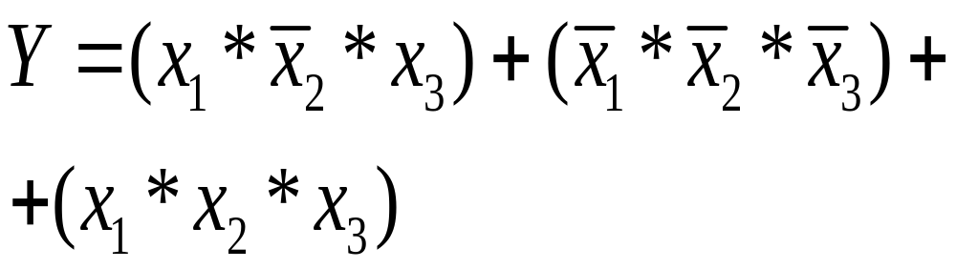
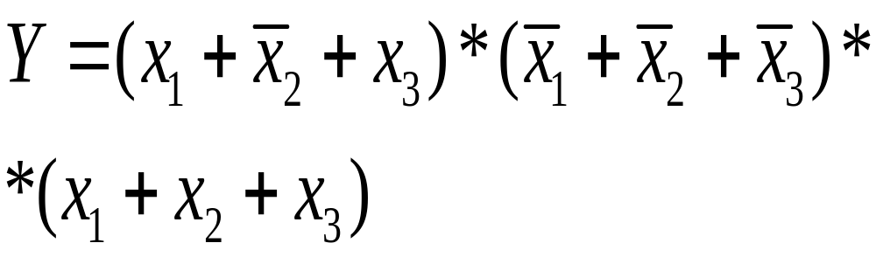
Примеры СКНФ и СДНФ
СДНФ:
СКНФ:

Slide 78
Табличное задание булевой функции
X3 | X2 | X1 | Y
0 | 0 | 0 | 0
0 | 0 | 1 | 0
0 | 1 | 0 | 0
0 | 1 | 1 | 1
1 | 0 | 0 | 0
1 | 0 | 1 | 1
1 | 1 | 0 | 1
1 | 1 | 1 | 1

Slide 79
Составление СДНФ по табличному заданию булевой функции
Правило:
Соответствующие минтермам элементарные конъюнкции объединить знаками дизъюнкций,
в элементарных конъюнкциях переменная=1 записывается прямым значением, а переменная=0, своим инверсным значением (с черточкой над именем переменной).

Slide 80
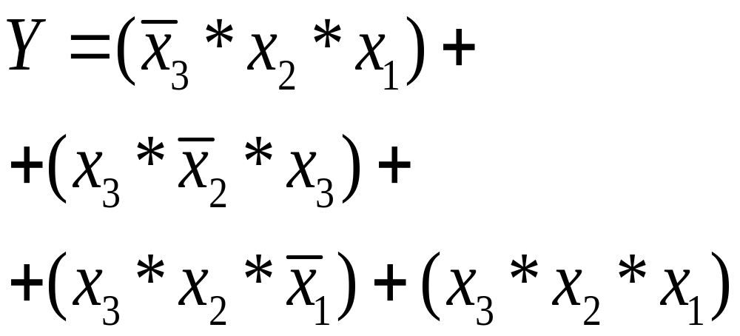
Итоговая запись СДНФ

Slide 81
Составление СКНФ по табличному заданию булевой функции
Правило:
Соответствующие минтермам элементарные дизъюнкции объединить знаками конъюнкций,
в элементарных дизъюнкциях переменная=0 записывается прямым значением, а переменная=1, своим инверсным значением (с черточкой над именем переменной).

Slide 82
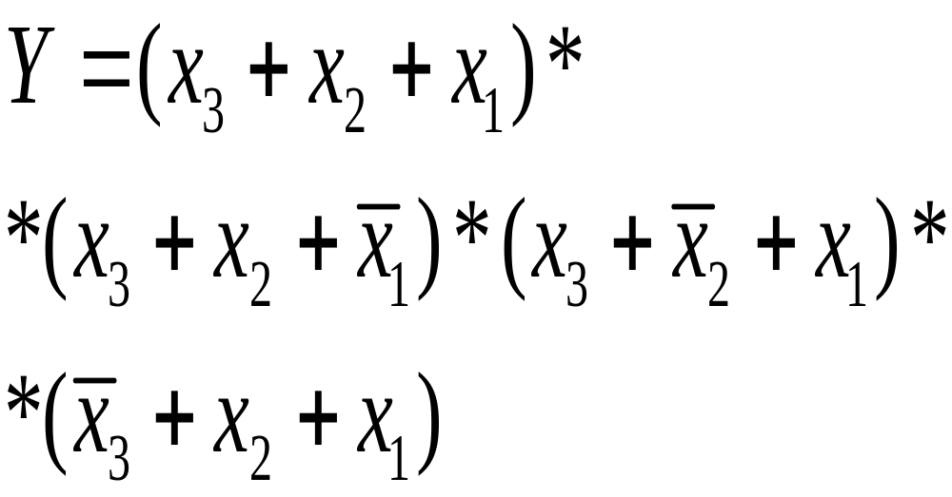
Итоговая запись СКНФ

Slide 83
Технический аналог булевой функции
Техническим аналогом булевой функции является комбинационная схема, выполняющая соответствующее этой функции преобразование информации.
Постоянные уровни напряжения, соответствующие принятому в схеме представлению 0 и 1, могут рассматриваться как технические аналоги функции «ложь» и «истина».

Slide 84
Типовой порядок проектирования комбинационных устройств
Этапы:
1. Определение табличных значений поведения булевой функции.
2. Составление СДНФ по минтермам табличной записи булевой функции.
3. Упрощение СДНФ и получение его минимальной ДНФ.
4. Переход от минимальной ДНФ к минимизированной форме в каком-либо базисе ФПН.

Slide 85
Типовой порядок проектирования комбинационных устройств
5. Составление комбинационной схемы из логических элементов, входящих в указанный базис.

Slide 86
Минимизация логических функций.
Упрощение и преобразование логических функций имеет целью получение такого вида функции, при котором построенная в соответствии с ней цифровая комбинационная схема отличалась бы минимальным расходом логических элементов на её изготовление.

Slide 87
Минимизация логических функций.
Различают эвристические и формализованные методы преобразования логических функций.
При эвристических методах преобразования логических функций используют законы, аксиомы и тождества алгебры логики.

Slide 88
Принципы минимизации
Основным методом минимизации логических функций, представленных в виде СДНФ или СКНФ является операция попарного неполного склеивания и элементарного поглощения. Операция попарного склеивания осуществляется между двумя термами (членами), содержащими одинаковые переменные, вхождения которых (прямые и инверсные) совпадают для всех переменных, кроме одной. В этом случае все переменные, кроме одной, можно вынести за скобки, а оставшиеся в скобках прямое и инверсное вхождение одной переменной подвергнуть склейке.

Slide 89
Принципы минимизации
главной задачей при минимизации СДНФ и СКНФ является поиск термов, пригодных к склейке с последующим поглощением, что для больших форм может оказаться достаточно сложной задачей. Карты Карно предоставляют наглядный способ отыскания таких термов.
Как известно, булевы функции N переменных, представленные в виде СДНФ или СКНФ могут иметь в своём составе 2N различных термов. Все эти члены составляют некоторую структуру, топологически эквивалентную N–мерному кубу, причём любые два терма, соединённые ребром, пригодны для склейки и поглощения.
На рисунке изображена простая таблица истинности для функции из двух переменных, соответствующий этой таблице 2-мерный куб (квадрат), а также 2-мерный куб с обозначением членов СДНФ и эквивалентная таблица для группировки термов:

Slide 90
Метод Карт Карно
При формализованных методах, при ограничении числа переменных до пяти-шести используется «метод Карт Карно».
Карта Карно́ — графический способ минимизации переключательных (булевых) функций, обеспечивающий относительную простоту работы с большими выражениями.

Slide 91
Карты Карно
Карты Карно были изобретены в 1952 Эдвардом В. Вейчем и усовершенствованы в 1953 Морисом Карно, физиком из «Bell Labs», и были призваны помочь упростить цифровые электронные схемы.

Slide 92
Правило составления карты Карно
В карту Карно булевы переменные передаются из таблицы истинности и упорядочиваются с помощью кода Грея, в котором каждое следующее число отличается от предыдущего только одним разрядом.

Slide 93
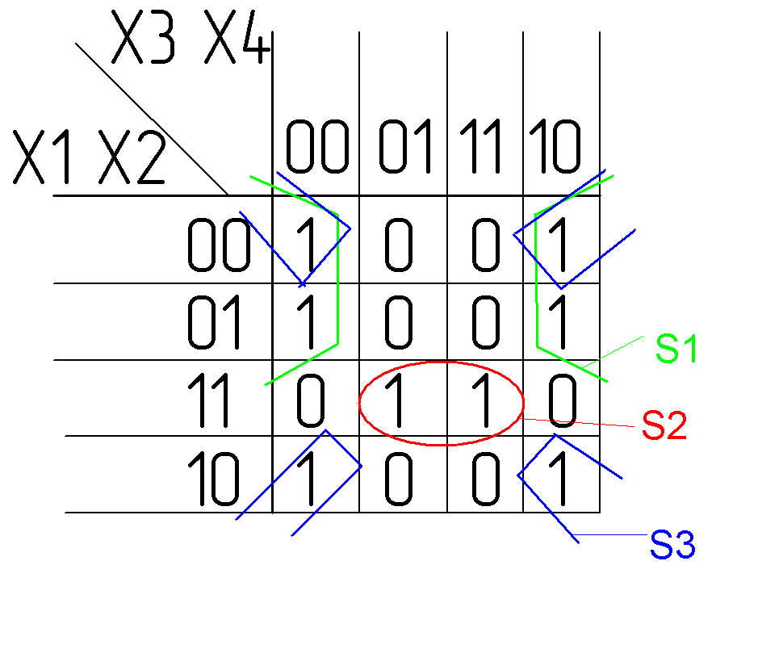
Пример карты Карно для 4-х переменных

Slide 94
Метод скручивания карты Карно
Крайние квадраты карты являются соседними при ее скручивании. Это значит, что они тоже подлежат минимизации. На плоскости можно изобразить карту Карно для 4-х переменных. Для 5 и более переменных необходимы объемные фигуры.

Slide 95
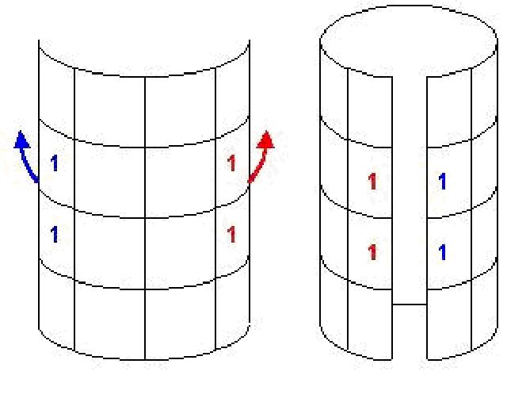
Метод скручивания карты Карно

Slide 96
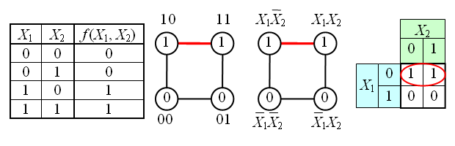
Карта Карно для двух переменных

Slide 97
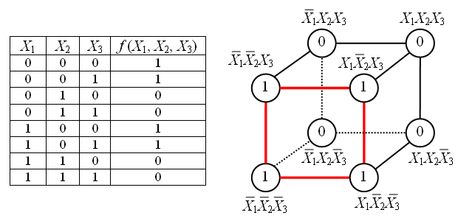
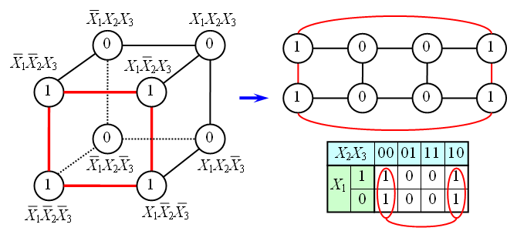
Карта Карно для 3-х переменных

